Slide 1
১ মিঃ
স্বাগতম

Slide 2
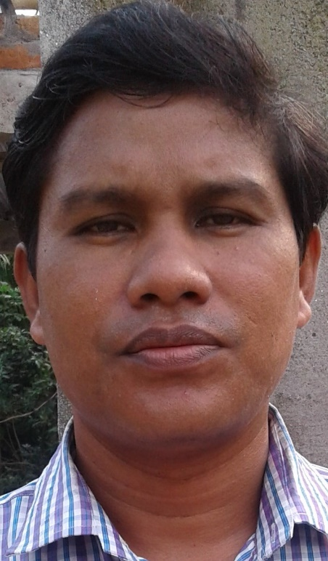
শিক্ষক পরিচিতি
২ মিঃ
সুদীপ্ত কুমার বর্মা
সহকারী শিক্ষক (গণিত)
কালীরহাট উচ্চ বিদ্যালয়
পাটগ্রাম,লালমনিরহাট ।
মোবাঃ ০১৭১৭২৯২১২৮

Slide 3
শ্রেণি/বিষয় পরিচিতি
১ মিঃ
শ্রেণিঃ নবম
বিষয়ঃ গনিত
অধ্যায়ঃ নবম
সময়ঃ ৫০ মিনিট

Slide 4
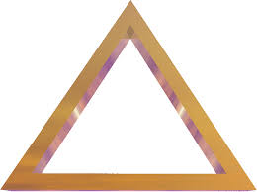
ছবি গুলো দেখ
৩ মিঃ
এই গুলো কিসের ছবি ?

Slide 5
২ মিঃ
পাঠ শিরোনাম
আজকের বিষয়ঃ ত্রিকোনমিতি
ত্রিকোনমিতিক অনুপাত

Slide 6
শিখনফল
৩ মিঃ
(ক) ত্রিকোনমিতিক আনুপাতগুলো বলতে ও লিখতে পারবে।
(খ) ত্রিকোনমিতিক অনুপাত প্রয়োগ করে বিভিন্ন গাণিতিক সমস্যার সমাধান করতে পারবে।
(গ) ত্রিকোণমিতিক সম্পর্ক লিখতে এবং তা প্রয়োগ করে গাণিতিক সমস্যার সমাধান করতে পারবে।

Slide 7
চিত্রটি দেখ
৬ মিঃ
A
P
মনেকরি, $XOZ= θ$ সুক্ষকোণ,
Hypotenuse / অতিভূজ
Opposite / বিপরীত বাহু
$$θ$$
O
X
Hypotenuse / সন্নিহিত বাহু
M
$θ$ ত্রিকোনমিতি অনুপাত
sin$θ=\frac{লম্ব}{অতিভূজ}$ cosec$θ=\frac{অতিভূজ}{লম্ব}$
cos$θ=\frac{ভূমি}{অতিভূজ}$ sec$θ=\frac{অতিভূজ}{ভূমি}$
tan$θ=\frac{লম্ব}{ভূমি}$ cot$θ= \frac{ভূমি}{লম্ব}$

Slide 8
৫ মিঃ
একক কাজ
১। প্রশ্নঃ $sinθ= \frac{1}{cosecθ}$ হলে, $cosθ= ? এবং tanθ= ?$
সমাধান নং ১
$cosθ=\frac{1}{secθ}$
এবং $tanθ= \frac{1}{cotθ}$ বা, $\frac{sinθ}{cosθ}$
২। প্রশ্নঃ ABC সমকোণী ত্রিভূজে $sinA=\frac{4}{5}$হল,$cosA এবং tanA$ এ মান নির্ণয় কর ?

Slide 9
২ নং প্রশ্নের সমাধান
৭ মিঃ
C
দেওয়া আছে, $sinA=\frac{4}{5}$
সুতরাং ABC সমকোণী ত্রিভূজে,
বিপরীত বাহূ BC = 4 এবং অতিভুজ AC = 5
∴পিথাগোরাসের উপপাদ্য অনুযায়ী,
সন্নিহিত বাহূ , AB = $\sqrt{{AC}^{2}−{BC}^{2}}$
= $\sqrt{5^{2}−4^{2}}$
= $\sqrt{25−16}$
= $\sqrt{9}$
=$3$
∴$cosA=\frac{সন্নিহিত বাহু}{অতিভূজ}=\frac{AB}{AC}=\frac{3}{5}$
এবং $tanA=\frac{লম্ব}{ভূমি}=\frac{BC}{AB}=\frac{4}{3}$
5
4
A
B

Slide 10
দলীয় কাজ
১০ মিঃ
গ্রুপ- পদ্মা,মেঘনা
১। ABC সমকোণী ত্রিভূজের ∠C কোণটি সমকোণ,AB = 13 সে়ন্টিমিটারম,
BC = 12সেন্টিমিটার এবং ∠ABC = θ হলে, sin θ, cos θ এবং
tan θ এর মান বের কর।
২। ABC সমকোণী ত্রিভূজের ∠B কোণটি সমকোণ। $tanA=\sqrt{3}$ হলে,
$\sqrt{3}$ sinA cosA = 4 এর সত্যতা যাচাই কর।
গ্রুপ-যমুনা, তিস্তা

Slide 11
৭ মিঃ
মূল্যায়ন
১। লম্ব এবং ভূমির মধ্যে যে অনুপাত তাকে $θ$ কোনের কী বলে ?
2। $θ$কোণের tangent কে সংক্ষেপে কী বলে ?
৩। পিথাগোরাসের সুত্র টি বল ?
৪। $\frac{1}{sinθ}= ?$
৫। $\frac{ভূমি}{অতিভূজ}$ কে $θ$কোণের কী বলে?

Slide 12
২ মিঃ
বাড়ীর কাজ
প্রশ্নঃ জ্যামিতিক উপায়ে প্রমান কর যে, $\sin^{2}θ+\cos^{2}θ=1$

Slide 13
ধন্যবাদ
১মিঃ
সবাইকে

